Slide 1
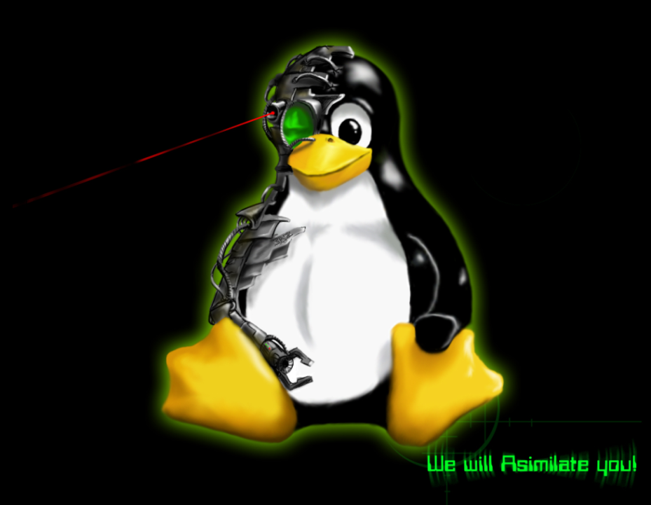
Intelligenza artificiale
(e libera)

Slide 2
Content Disclaimer!
Tutto quello che vedrai in questa presentazione è riproducibile grazie a software open source e pubblicazioni su ArXive

Slide 3
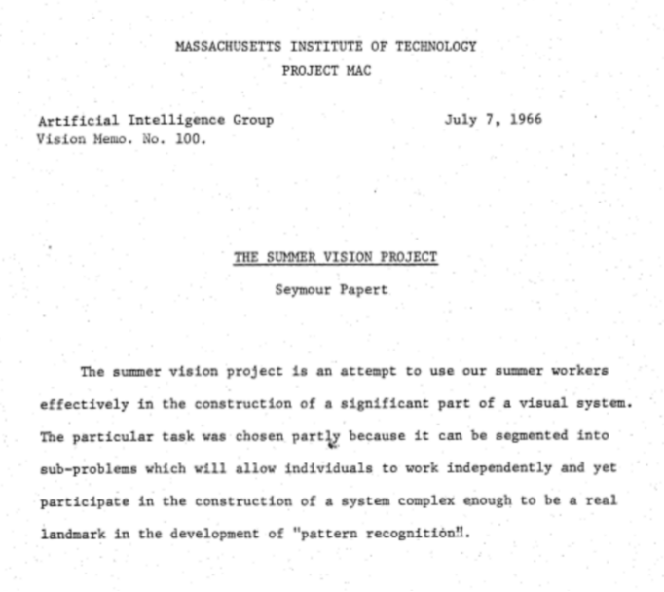

Slide 4
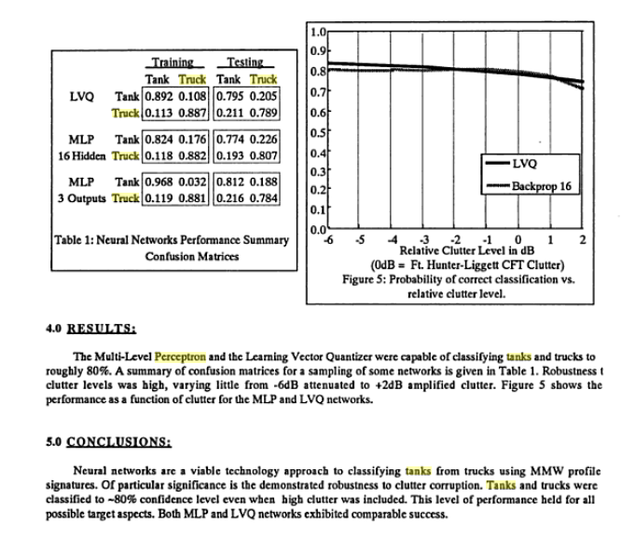

Slide 5
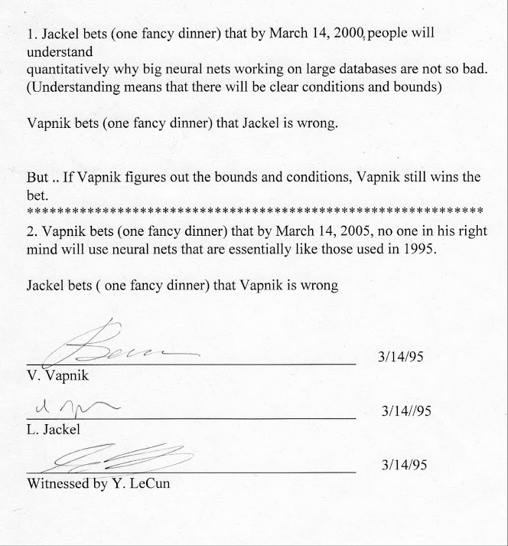

Slide 6
“Here's to the crazy ones...”

Slide 7
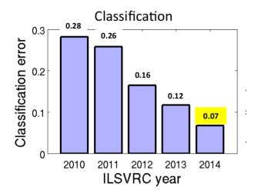

Slide 8
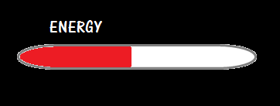




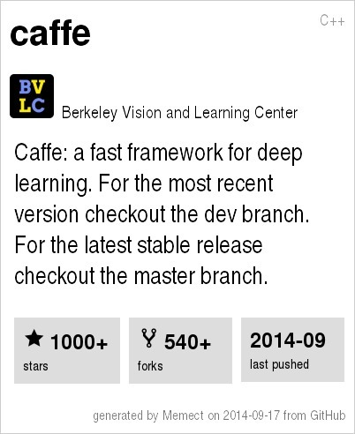


Slide 9
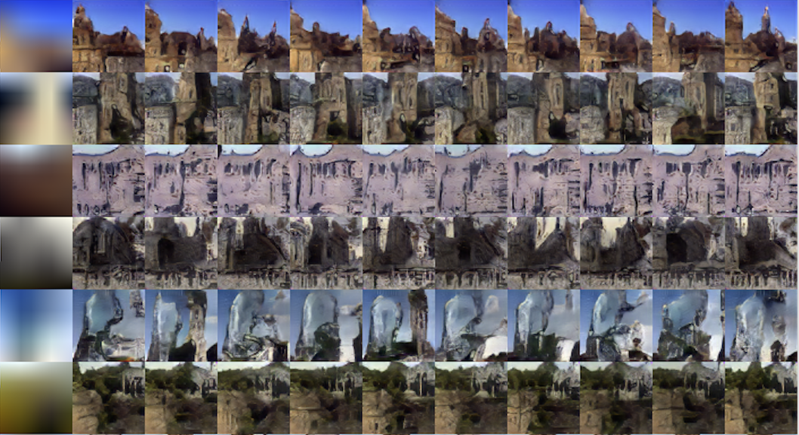
Può una macchina avere immaginazione?
Eyescream: http://soumith.ch/eyescream Code available: https://github.com/facebook/eyescream
“Deep Generative Image Models using a Laplacian Pyramid of Adversarial Networks” , Emily Denton, Soumith Chintala, Arthur Szlam, Rob Fergus

Slide 10
“I bravi artisti copiano, i grandi artisti rubano”

Slide 11
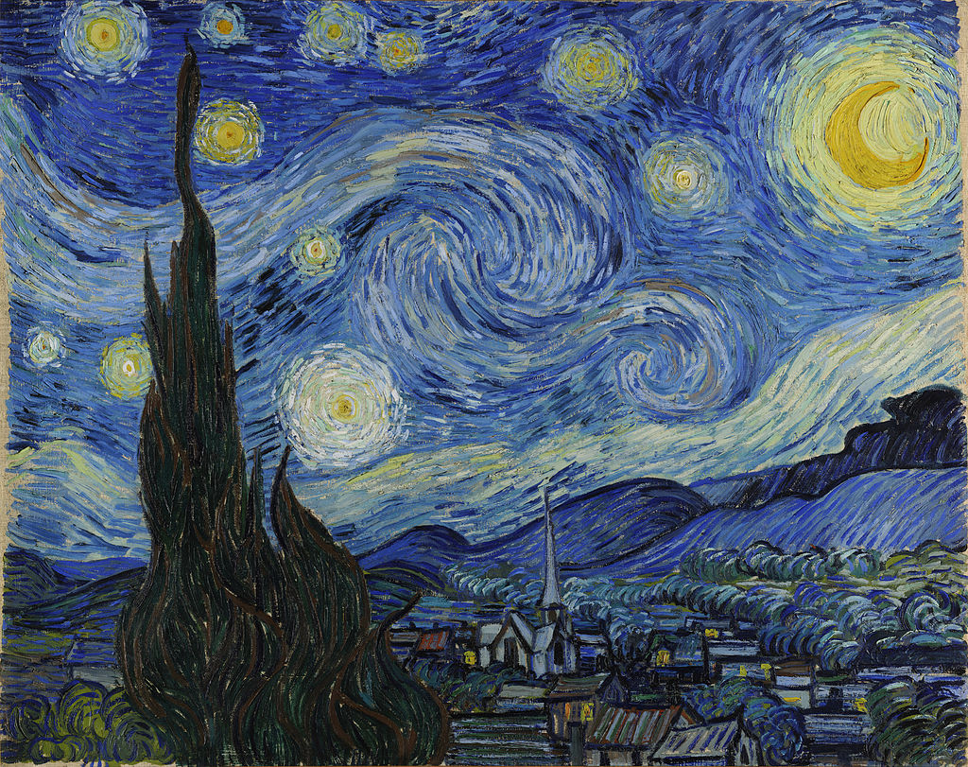

Slide 12
E se Van Gogh fosse nato a Brescia?

Slide 13
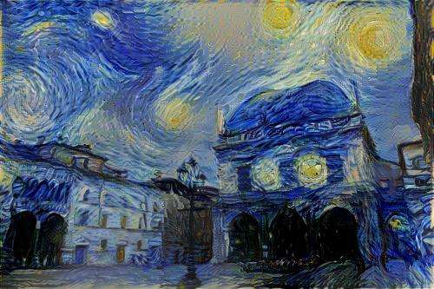

Slide 14
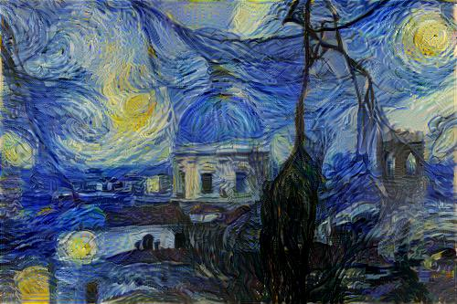

Slide 15
“A Neural Algorithm of Artistic Style”, Leon A. Gatys, Alexander S. Ecker, Matthias Bethge
Link at the paper and code available at:
http://gitxiv.com/posts/jG46ukGod8R7Rdtud/a-neural-algorithm-of-artistic-style

Slide 16
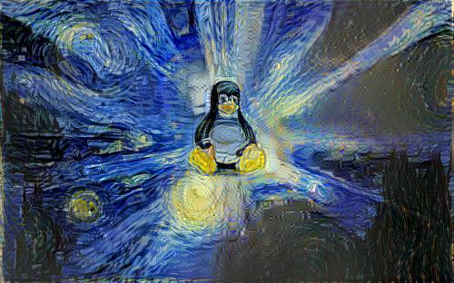
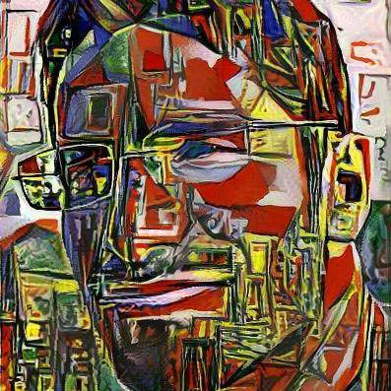
Thank you!
Alessandro Ferrari
PhD candidate in Computer Vision and Machine Learning @ Copan Italia Spa
alessandroferrari87@gmail.com

